Slide 1

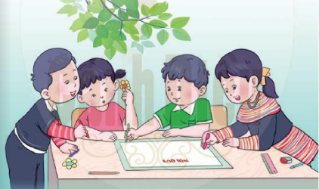
BÀI GIẢNG ĐIỆN TỬ CHƯƠNG TRÌNH MỚI 2020
ĐẠO ĐỨC 1
(Cánh diều)

Slide 2


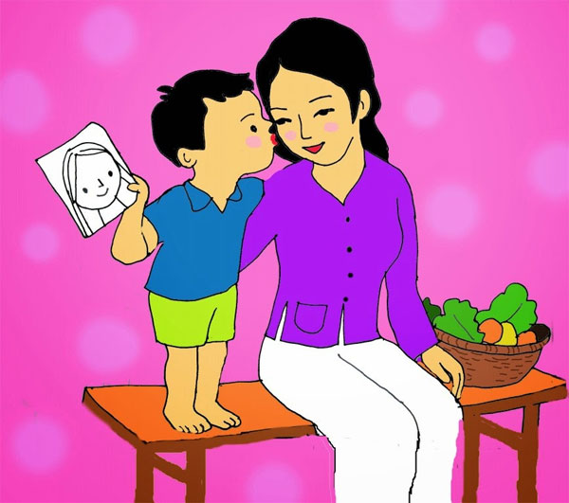
Chủ đề
QUAN TÂM, CHĂM SÓC NGƯỜI THÂN TRONG GIA ĐÌNH

Slide 3

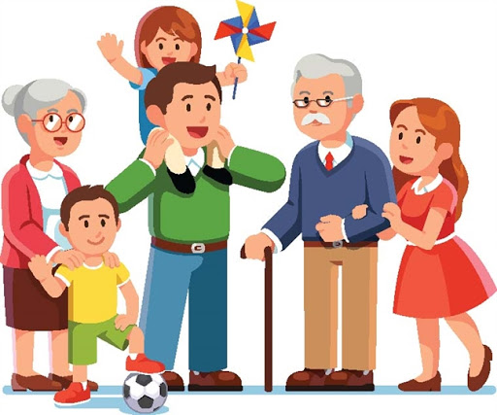

Slide 4

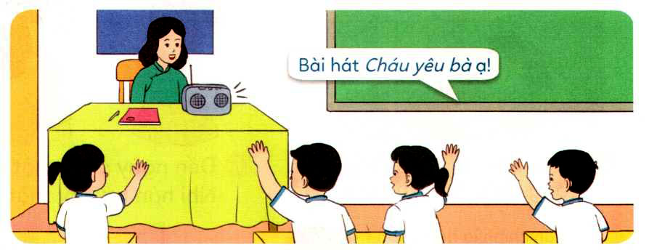

Cùng bạn chơi trò nghe giai điệu, đoán tên bài hát.

Slide 5

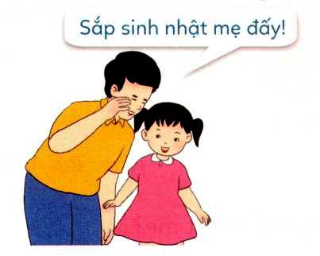
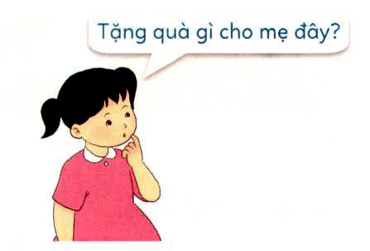
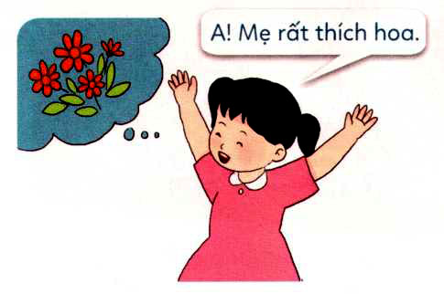
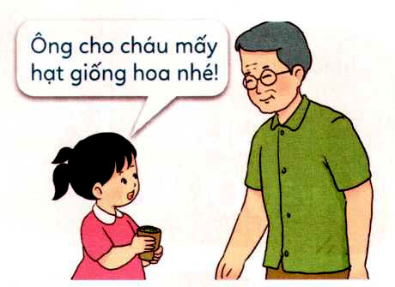
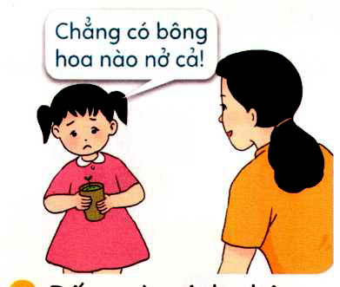
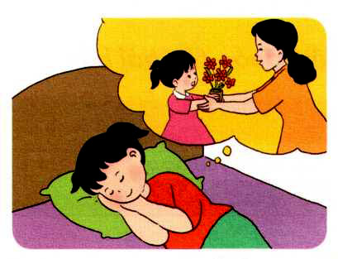
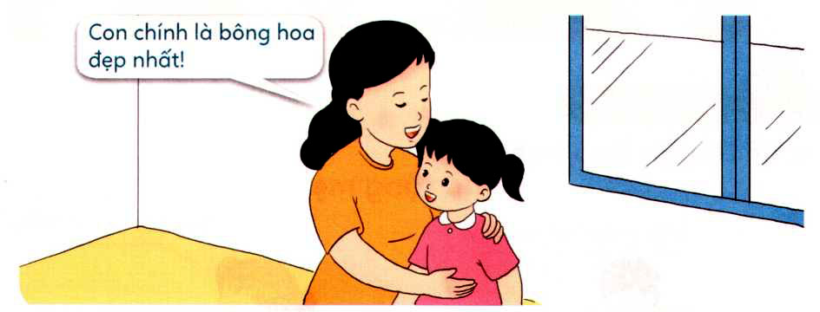
a. Kể chuyện theo tranh
Quà tặng mẹ
1
2
3
4
5
6
7

Slide 6
TRANH 1
1
Bố thì thầm với bé Nhi

Slide 7
TRANH 2
2
Nhi suy nghĩ mãi về quà tặng sinh nhật mẹ

Slide 8
TRANH 3
3
Nhi vui mừng vì đã nhớ ra mẹ thích quà gì.

Slide 9
TRANH 4
4
Nhi gieo hạt giống hoa vào chậu

Slide 10
TRANH 5
5
Đêm ngủ, Nhi mơ Thấy mình tặng chậu hoa cho mẹ

Slide 11
TRANH 6
6
Đến ngày sinh nhật mẹ, Nhi hớn hở dậy sớm

Slide 12
TRANH 6
7
Mẹ ôm Nhi vào lòng

Slide 13

b. Trả lời câu hỏi.
Nhi đã làm gì để có quà tặng sinh nhật mẹ.
Việc làm đó thể hiện điều gì?

Slide 14

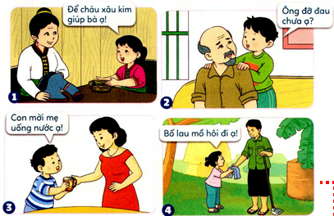
30
0
20
50
60
40
80
10
70
90
100
110
120
9
1
2
3
4
5
6
7
8
THẢO LUẬN NHÓM
Các bạn trong tranh đã quan tâm chăm sóc ông bà, bố mẹ bằng những việc làm nào?
Ông bà, cha mẹ cảm thấy thế nào trước những việc làm đó?
Yêu cầu
Làm việc theo nhóm
Các nhóm trò chuyện bày tỏ suy nghĩ với nhau.

Slide 15
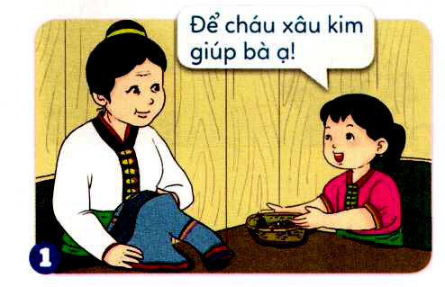
TRANH 1
1
Bạn nhỏ thấy bà đang ngồi khâu, bạn đề nghị: “Để cháu xâu kim giúp bà ạ!

Slide 16
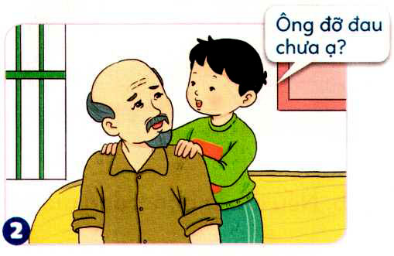
TRANH 2
Bạn nhỏ đang bóp vai cho ông, bạn hỏi: “Ông đỡ đau chưa ạ?”

Slide 17
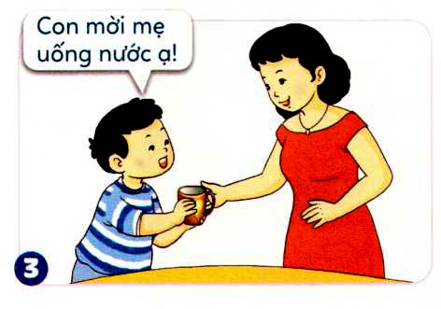
TRANH 3
Bạn nhỏ mang nước mời mẹ uống. Bạn nói: “Con mời mẹ uổng nước ạ!”

Slide 18
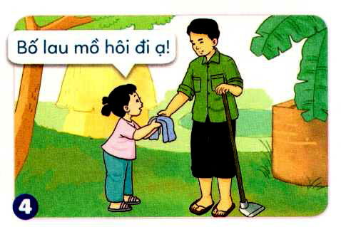
TRANH 4
Bạn nhỏ mang khăn cho bố lau mồ hôi khi bố đi làm đồng về. Bạn nói: “Bố lau mồ hôi đi ạ!

Slide 19
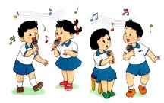
- Lời nói của các bạn trong tranh thể hiện sự quan tâm và thái độ lễ phép đối với ông bà, cha mẹ.
- Ông bà, cha mẹ sẽ cảm thấy vui, ấm lòng vì có con, cháu hiếu thảo, lễ phép.

Slide 20


